Slide 1
進捗報告
Al21120 三輪昇汰 2025/ 11/ 28

Slide 2
進捗
学習済みモデルのテストの続き
コメント利用の実装
コメント利用版で使えるテストデータの作成（途中）

Slide 3
題目，要旨
字幕と視聴者コメントを用いたトピック境界検出に基づく
注目度の高い動画区間の抽出
近年，動画共有プラットフォームは情報発信や エンターテインメントの場として利用されている．しかし，長時間化する動画コンテンツにおいて，視聴者が効率的に重要な情報や注目すべき区間を把握することは困難であり，重要区間の抽出技術が求められる．
本研究では，動画の発話字幕と視聴者コメントを統合的に分析することで，話題の切り替わり点を検出し，注目度の高い区間を特定する手法を提案する．隣接する発話文間の文脈連続性評価とコサイン類似度評価を組み合わせ，さらにコメント情報を統合することで，視聴者の関心を反映したトピック境界検出を実現する．（262文字）

Slide 4
テスト内容（コメント未使用）
学習データ：ANNnewCHのLIVEニュースの字幕（７時間程度）
テストデータ生成手順 : LIVEニュースからクリップされた1分～２分程度のANNnewCHに投稿されている動画の字幕を複数を繋げて動画境界の発話文に正解境界ラベルを付与．（学習データに含まれないダイジェスト動画を使用）
境界推論手法：ランダム，学習なし，学習あり（９エポック分）

Slide 5
テスト結果（コメント未使用）
４エポック目のモデルが平均Pk,WDともに最高値
学習前と比べ，Pkは0.108767↑ WDは0.119067↑

Slide 6
コメントを含めたテストデータの作成
テスト目的
コメント未使用モデルとコメント使用モデルのPk, WDの比較
テストデータ生成における注意点
字幕のみの場合複数のニュースのクリップを結合し，そこを境界とするため自動で明確に決まっていた．しかしニュースチャンネルの生配信は視聴者が少なく，コメント数も少ない．
配信全体でコメント数が一定数確保できるライブ配信にする必要がある
（NewsCHの生放送ではコメント数が少ないため人気配信者の雑談配信を選択する）
境界ラベルのルール
対象とした配信者のスタイル：視聴者から質問コメントをもらい，選択した質問に沿って雑談をするスタイル
トピック境界ラベルとして割り当てるのは，配信者が選択した質問コメントが移り変わったところを境界ラベルとし，手動でラベル付けを行う．

Slide 7
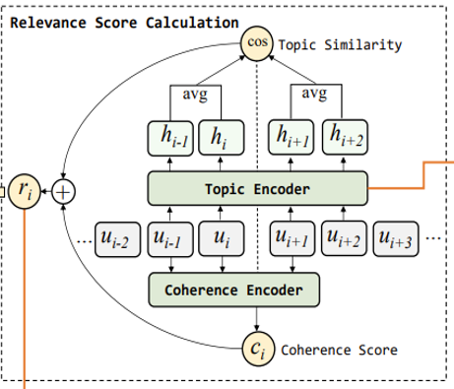


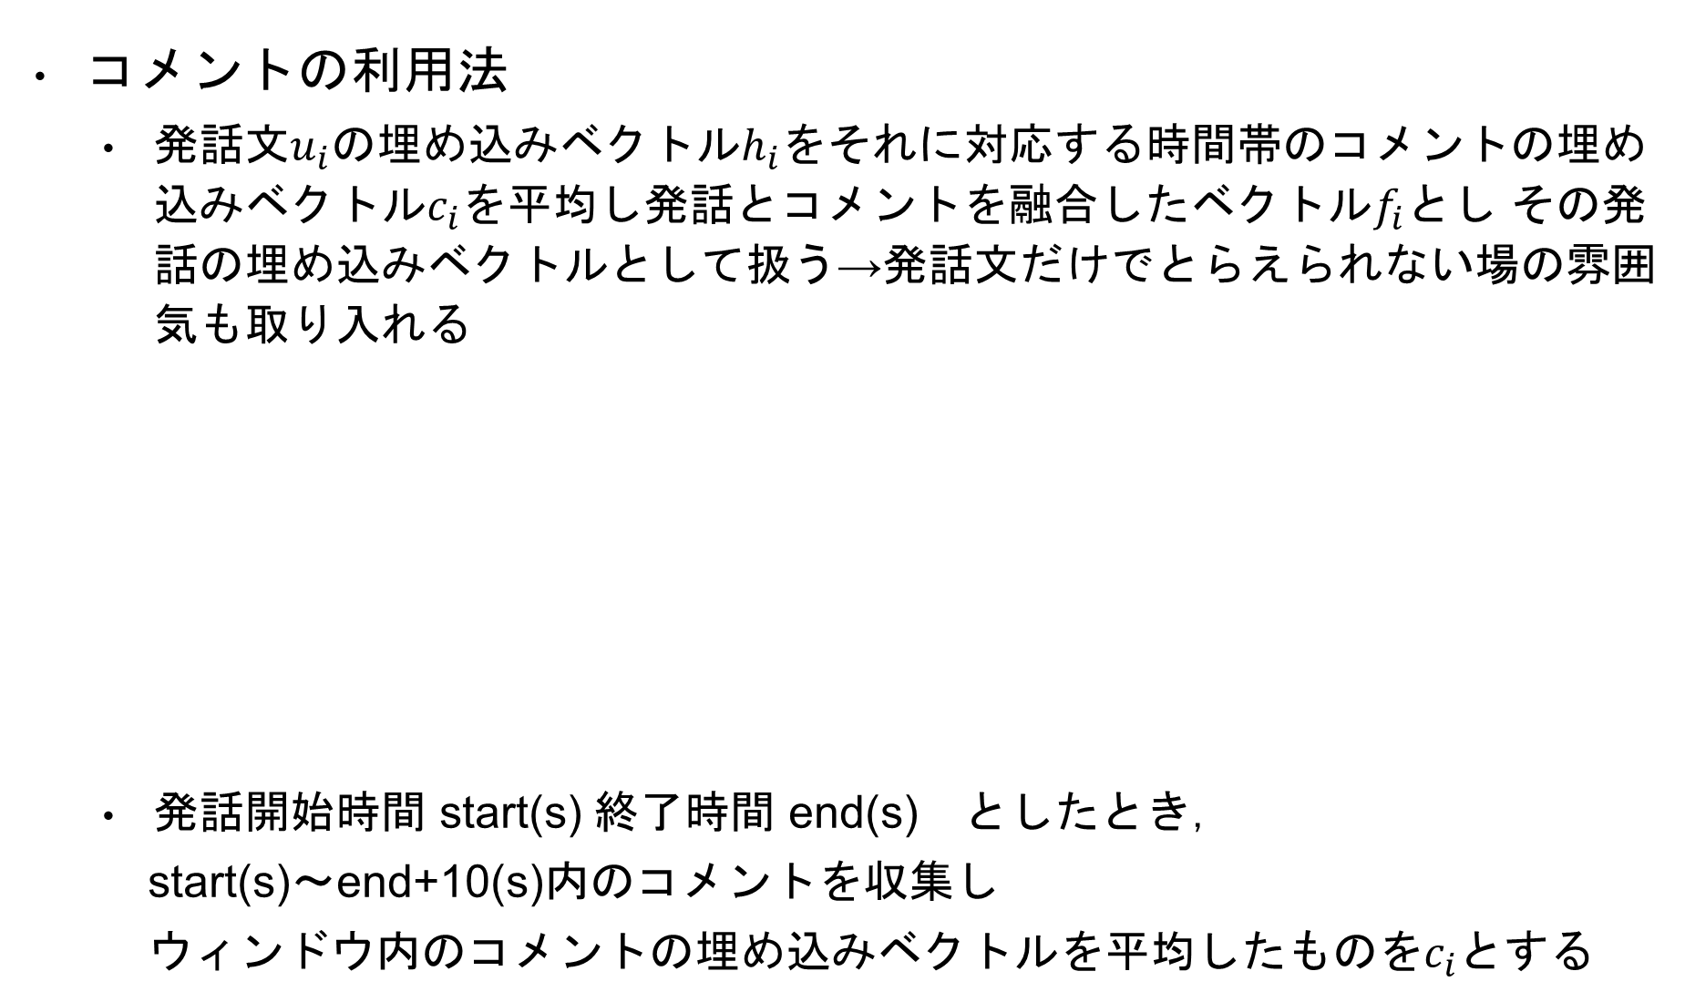


コメントの利用法
発話${文u}_{i}の$埋め込みベクトル$h_{i}を$それに対応する時間帯のコメントの埋め込みベクトル$c_{i}$を平均し$発話とコメントを融合したベクトルf_{i}$とし その発話の埋め込みベクトルとして扱う→発話文だけでとらえられない場の雰囲気も取り入れる
発話開始時間 start(s) 終了時間 end(s) としたとき，
start(s)～end+10(s)内のコメントを収集し
ウィンドウ内のコメントの埋め込みベクトルを平均したものを$c_{i}とする$

Slide 8
進捗と予定
トピック精度の測り方についての決定✅
トピック分割処理の実装✅
評価データの作成✅
モデルの学習を行う✅
発表題目案✅,要旨の作成✅
学習したモデルでPKとWDを測る（コメント利用なし）✅
コメントを利用した手法の実装✅
コメントなしとコメントあり手法の比較用テストデータの作成（途中）
コメントなしとコメントありのPk，WDの測定（今週中）
実験結果からみられる傾向の分析（今週～来週）
人間による定性的評価を行う（オプション→今回はなしの予定）
論文原稿の作成（１２月１４日～）

Slide 9
実験結果分析内容
誤検出の要因分析
誤って境界と判断した場合
境界を見逃す場合
正解境界位置の前後の字幕，コメントのパターン分析

Slide 10
コメント利用版のテストデータの作成
テスト目的：コメント不使用モデルとコメント使用モデルの比較
前回のテストデータ生成との違い
字幕のみなら、複数の切り抜き動画をつなぐ → 境界は自動で明確に決まる
コメント数が一定数確保できるライブ配信にする必要がある（NewsCHの生放送ではコメント数が少ないため人気配信者の雑談配信を選択）
長尺（1〜3時間）に対して手でラベルを付けるのは手間もかかり、主観的な評価になってしまう．
生成手順
切り抜き動画（１動画に複数シーンのクリップを含む）を基にして，それぞれのシーン中に生放送中に投稿されたコメントを取得し，境界検出に利用する．境界ラベルはシーンの切り替りの発話点とし，テストデータとする．

Slide 11
１月以降の予定
学習はNewsCHの字幕を使っていたため，対象とした雑談配信者の字幕での学習済みモデルを作って比較する

